Slide 1


PPL RC “KONSUMSI LISTRIK”

Slide 2


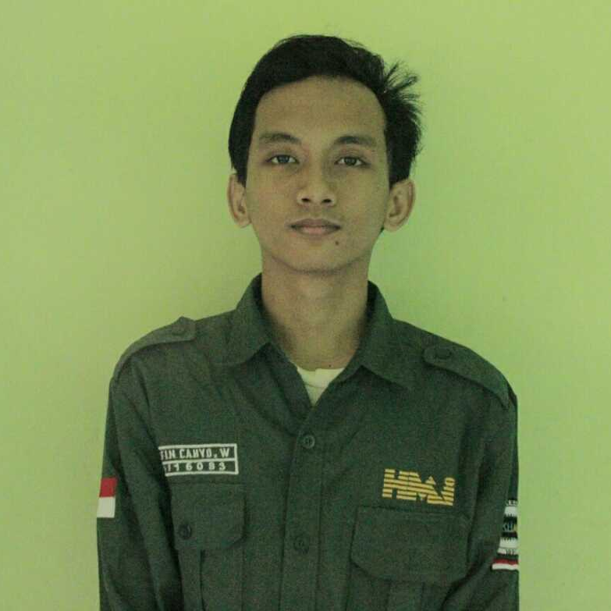
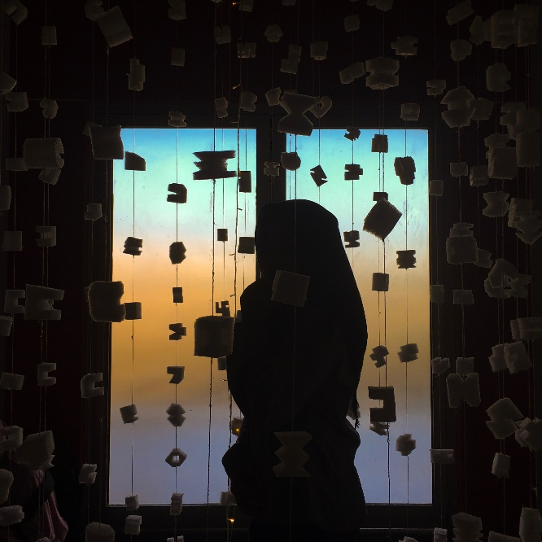

Anggota Proyek
Syahid Prabowo
Dicky Hermawan
(14116010)
Sebagai Back-End Programmer
Alfin Cahyo Wibisono
(14116005)
Sebagai Front-End & Back-End Programmer
(14116093)
Sebagai Back-End Programmer
Annisa Gita Asmara
(14116027)
Sebagai Project Manager & Front-End Programmer
Osa Farida Sari
(14116054)
Sebagai Front-End Programmer

Slide 3
Pembahasan
1
2
3
4
Latar Belakang
Tujuan Proyek
Manfaat Aplikasi
Penjelasan Fitur Aplikasi
.

Slide 4
Latar Belakang Proyek
Energi Listrik memiliki peranan yang penting dalam kehidupan kita sehari-hari, yang mana kita ketahui Bersama bahwa konsumsi listrik Indonesia untuk saat ini terus tumbuh setiap tahunnya.
Dengan semakin meningkatnya energi yang digunakan maka kita juga perlu mengatur penggunaan listrik kita secara lebih mendalam sehingga dapat meningkatkan tingkat efisiensi penggunaan listrik di ITERA.
Maka dibuatlah Aplikasi “Electricity Planning Costs By Informatika ITERA” untuk memperkirakan biaya konsumsi listrik di ITERA

Slide 5
Tujuan Proyek
Tujuan dalam proyek ini sangat erat dengan masalah diatas yaitu ingin mencari jawaban atau pemecahan masalah – masalah diatas. Adapun tujuan proyek ini adalah sebagai berikut:
1. Memanfaatkan kemajuan teknologi untuk menghitung estimasi biaya listrik yang dikeluarkan.
2. Memberikan informasi barang elektronik yang digunakan disertai dengan biaya yang harus dikeluarkan tiap barang dalam durasi waktu tertentu.
3. Mengetahui apakah voltase yang digunakan di Gedung atau rumah pengguna kuat untuk menghidupkan sejumlah barang elektronik tertentu.

Slide 6
Manfaat Proyek
Proyek ini diharapkan dapat bermanfaat bagi:
1. Pengguna, sebagai alat yang digunakan sebagai informasi dan pertimbangan dalam perhitungan estimasi biaya konsumsi listrik pada suatu rumah atau Gedung.
2. Tim Proyek lain, sebagai bahan kajian atau perbandingan untuk mengembangkan atau membuat aplikasi sejenis.

Slide 7
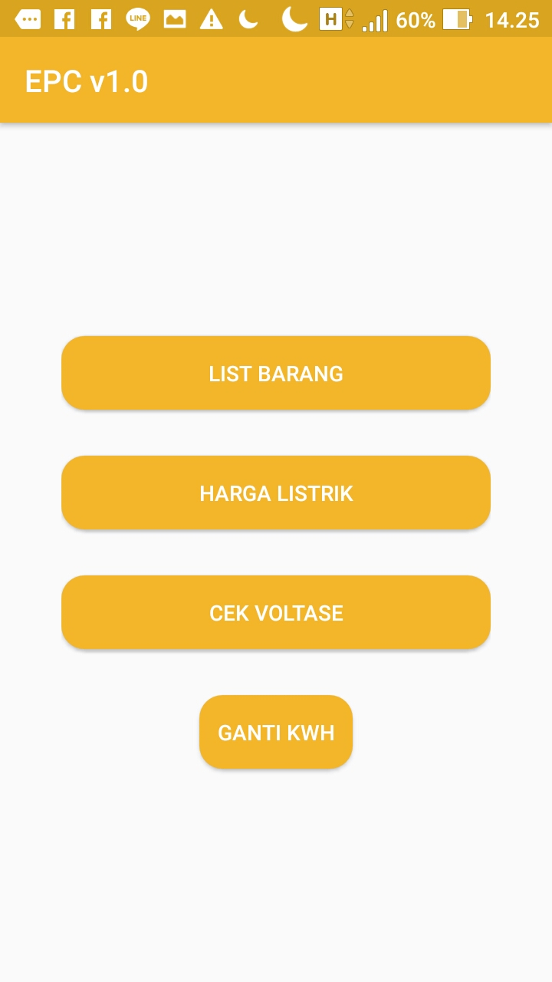
Penjelasan Fitur Aplikasi
Ini adalah halaman utama pada aplikasi. Terdapat beberapa menu yaitu, List Barang, Harga Listrik, Cek Voltase dan Ganti KWH

Slide 8
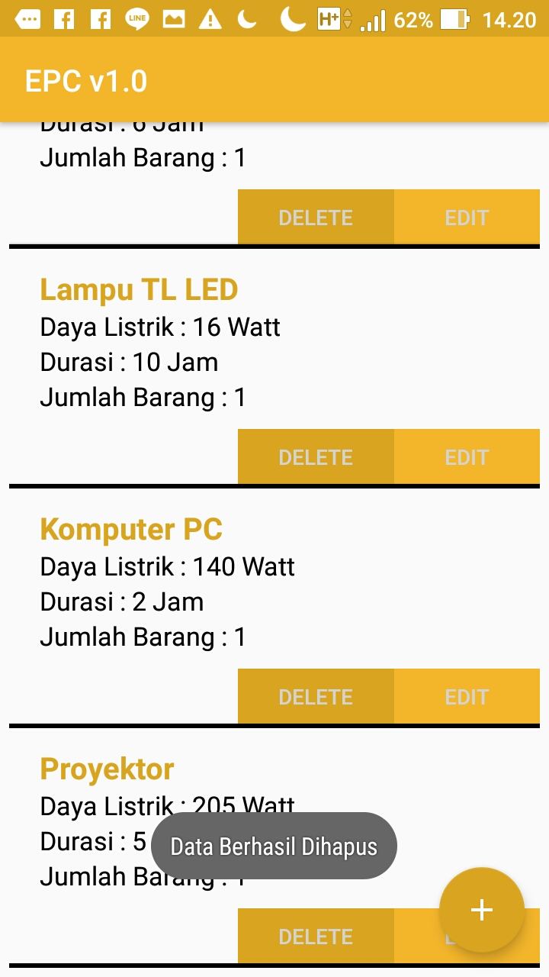
Penjelasan Fitur Aplikasi
Ini adalah halaman fitur List Barang. Pada Halaman List Barang ini berisi daftar-daftar barang apa saja yang ingin kita hitung biaya listriknya. Dalam halaman ini terdapat fitur Delete untuk menghapus data barang dan Edit untuk mengubah data barang. Ada juga action bar untuk menambah barang

Slide 9
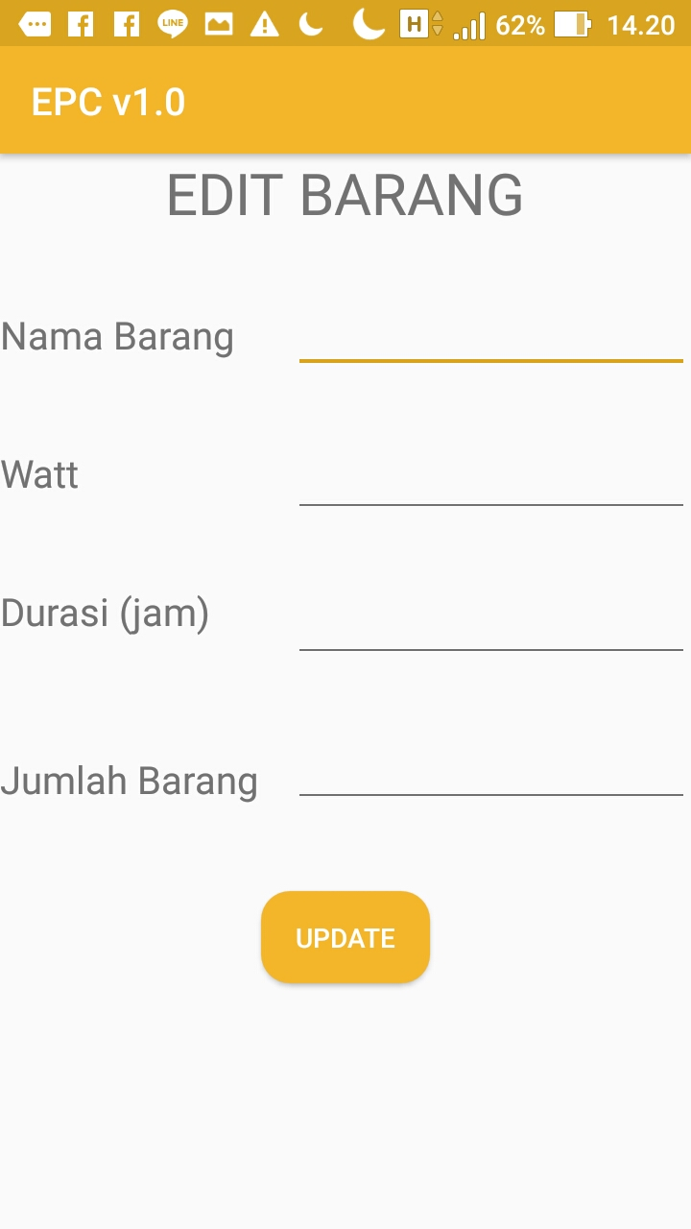
Penjelasan Fitur Aplikasi
Ini adalah halaman edit barang pada fitur List Barang

Slide 10
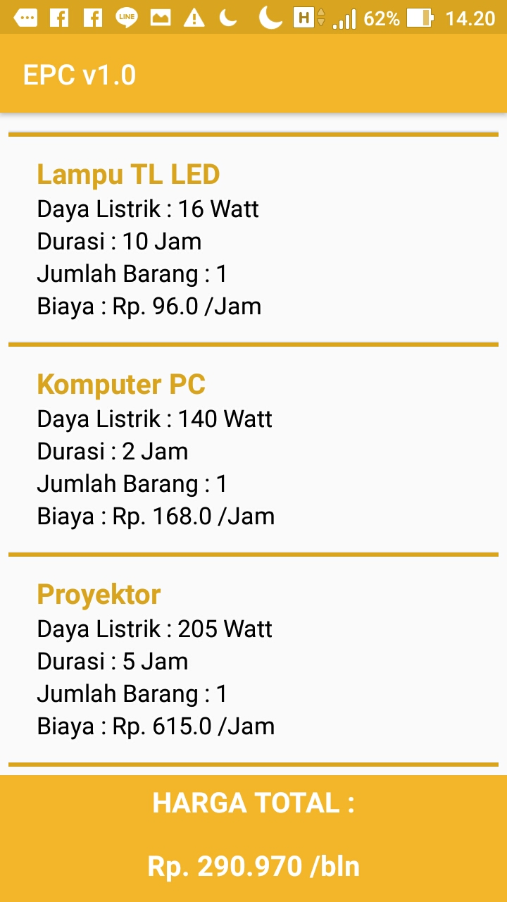
Penjelasan Fitur Aplikasi
Ini adalah tampilan pada halaman Harga Total. Pada halaman ini terdapat fitur untuk menghitung keseluruhan total biaya listrik dari semua barang yang telah di input

Slide 11
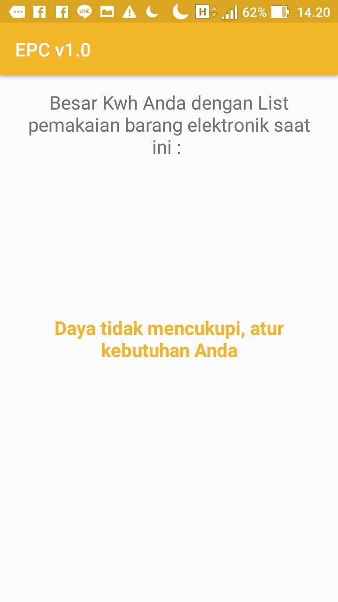
Penjelasan Fitur Aplikasi
Dan yang terakhir adalah fitur cek voltase. Yaitu fitur ini berfungsi untuk mengecek apakah seluruh data barang yang telah kita input kuat terhadap listrik yang kita gunakan.

Slide 12
Terima kasih atas perhatiannya! ☺
Tim Proyek Perangkat Lunak
Electricity Planning Costs By Informatika ITERA

